Slide 1
Introduction au choix du seuil
MODULE 4

Slide 2

Aperçu du cours
Sélection du score seuil
Comment sélectionner un score seuil adapté au contexte local
Comment analyser les données du programme pour le choix du seuil
Planification du dépistage

Slide 3
INTRODUCTION
Ce module présente les concepts clés de la sélection du score seuil lors de l’utilisation de la DAO et propose plusieurs stratégies différentes pour la sélection d’un score seuil adapté au contexte local.

Slide 4
Objectifs d’apprentissage
Comprendre ce qu’est un score seuil et comment le déterminer.
Connaître l’effet du changement de seuil sur les objectifs de dépistage clés.
Décrire pourquoi un score seuil doit être choisi en fonction du contexte local.
Comprendre certaines des stratégies actuelles d’adaptation et d’optimisation d’un seuil dans le contexte local.
À la fin de ce module, les participants devraient pouvoir :

Slide 5
SÉLECTION DU SCORE SEUIL

Slide 6
Qu’est-ce qu’un « score seuil » ?
Il s’agit d’une valeur numérique comprise entre 0 et 100 (ou 0 et 1).
Il convertit le résultat continu de la DAO (score d’anomalie) en un résultat binaire (une classification).
  La première classification : toute radiographie pulmonaire dont le score est supérieur à la valeur seuil est automatiquement classée comme « TB » (ou similaire) par la DAO.
  La deuxième classification : tous les rayons X dont le score est inférieur à la valeur seuil sont automatiquement classés comme « Non TB » (ou similaire) par la DAO.
  Toutes les images classées comme « TB » par la DAO doivent faire l’objet de tests de confirmation du diagnostic supplémentaires.
  Lorsque la classification de la DAO seule informe la décision de triage, le score seuil déterminera les résultats clés d’une intervention, tels que le nombre de tests de diagnostic de confirmation nécessaires.

Slide 7




Concepts de base dans le choix du seuil
Lors de l’utilisation de la classification DAO seule pour déterminer les décisions de triage, un score seuil peut être choisi en fonction des objectifs programmatiques.
Certains facteurs importants à prendre en compte lors de l’identification des objectifs programmatiques comprennent :
Précision (sensibilité, spécificité)
Rentabilité
Taux de tests positifs
Capacité de test de confirmation

Slide 8
Impact du choix du seuil
Il existe un compromis clair entre les considérations clés pour les programmes, il est donc important qu’un score seuil soit défini de manière informée.
En général, un score seuil bas signifie :
  Haute sensibilité mais faible spécificité
    Plus grand est le nombre de radiographies avec des scores supérieurs au seuil, plus faible sera la proportion d’entre avec une tuberculose basée sur un test de diagnostic.
  Besoin de tester plus de personnes pour trouver un cas positif, et donc besoin de plus de tests de diagnostic
  Augmentation de la probabilité de surdiagnostic de la tuberculose
En général, un score seuil haut signifie :
  Faible sensibilité mais haute spécificité
    Plus grand est le nombre de radiographies en dessous du seuil, plus grande est la proportion de personnes avec une tuberculose basée sur un test de diagnostic.
  Besoin de tester moins de personnes pour trouver un cas positif, et donc besoin de moins de tests de diagnostic
  Augmentation de la probabilité de sous-diagnostic/de cas manqués de tuberculose

Slide 9


Les compromis du score seuil en action
Score DAO
de la population
49
39
32
6
22
86
9
51
29
51
37
7
45
16
33
Personne sans tuberculose
Personne atteinte de tuberculose
Population avec « Possibilité de tuberculose » selon la DAO
Situation A :
Économie sur les tests de diagnostic
Le score seuil est 75.
Situation B :
Optimiser la sensibilité avec des contraintes de ressources Le score seuil est 50.
Situation C :
Aucune limite sur les ressources de test Le score seuil est de 35.
86
37
39
45
49
51
51
86
51
51
86
Sensibilité = 33 %
Spécificité = 100 %
Nombre de tests de confirmation nécessaires = 1
Nombre de cas manqués/non diagnostiqués = 2
Sensibilité = 67 %
Spécificité = 92 %
Nombre de tests de confirmation nécessaires = 3
Nombre de cas manqués/non diagnostiqués = 1
Sensibilité = 100 %
Spécificité = 67 %
Nombre de tests de confirmation nécessaires = 7
Nombre de cas manqués/non diagnostiqués = 0
Notes:
Il s’agit d’une démonstration extrêmement simplifiée, montrant comment différents seuils peuvent affecter les résultats du dépistage au sein d’une même population et comment il peut être utilisé pour atteindre les objectifs programmatiques.

Slide 10
Facteurs qui influencent les performances de la DAO
Taux de prévalence sous-jacent de la tuberculose
Présentation de la tuberculose chez les personnes atteintes
  Antécédents de tuberculose
  Co-morbidités (VIH, diabète)
Prévalence et proportion d’autres maladies pulmonaires
  Silicose, COVID-19
Prévalence des facteurs de risque de tuberculose au sein de populations spécifiques

Slide 11
Facteurs qui influencent les performances de la DAO
Les performances de la DAO varient selon les différentes populations démographiques et d’utilisation.
Les performances de la DAO au sein d’une population donnée sont donc impossible à prédire avec précision, car elles dépendront d’une combinaison de facteurs.
Des variations individuelles des performances de la DAO peuvent également survenir.
La meilleure façon de choisir un score seuil qui mènera à un résultat programmatique souhaité est de collecter des données opérationnelles locales.

Slide 12
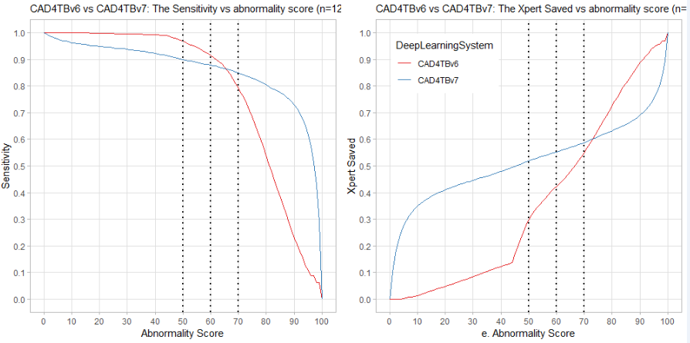
Note : changement des performances entre les différentes versions
Les résultats préliminaires d’une étude comparant la version 6 et la version 7 de CAD4TB montrent que la version 7 a considérablement dépassé la version 6 par rapport à la norme de référence Xpert.
 | Score d’anomalie | Sensibilité | Xpert enregistré
V6 | 50 | 0,97 | 0,3
 | 60 | 0,92 | 0,43
 | 70 | 0,8 | 0,55
V7 | 50 | 0,9 | 0,52
 | 60 | 0,88 | 0,55
 | 70 | 0,85 | 0,59

Slide 13
COMMENT SÉLECTIONNER UN SCORE SEUIL ADAPTÉ AU CONTEXTE LOCAL

Slide 14
Comment choisir un score seuil
La sélection d’un score seuil approprié est souvent décrite comme un défi.
Il n’est pas possible de sélectionner un score seuil s’appliquant à tous les produits de DAO, aux différentes versions logicielles d’un même produit de DAO et aux différents cas d’utilisation, et qui soit également capable de fournir les mêmes résultats.
  Chaque produit de DAO est développé différemment - une radiographie attribuée 30 (ou 0,3) par un produit de DAO n’est pas aussi susceptible d’avoir la tuberculose qu’une radiographie attribuée 30 par un autre.
  Chaque produit de DAO fonctionne différemment dans différentes sous-populations (ex : les personnes âgées, le VIH+), en fonction des données utilisées pour le développer.
  Les différentes versions d’un même produit peuvent même être développées différemment et fonctionner différemment dans différentes sous-populations.

Slide 15
Comment choisir un score seuil
Il existe quatre stratégies principales pour sélectionner un score seuil :
  Définissez-le et oubliez-le
  Ajustement réactif
  Calibrage itératif du score seuil (CISS)
  Étude complète d’étalonnage de la DAO (boîte à outils « TDR »)
  La stratégie la plus appropriée à utiliser dépend de la disponibilité des ressources, telles que :
  Personnel avec les bonnes compétences
  Période de disponibilité
  Données collectées
  Disponibilité des tests de confirmation
Note : le score seuil ne peut être modifié que par le fabricant dans le back-end du logiciel de DAO. Le cas échéant, contactez directement le fabricant.

Slide 16
Définissez-le et oubliez-le
La sélection d’un score seuil est conservée pendant toute la durée de la mise en œuvre.
Les sources du seuil initial pourraient inclure :
  Expérience préalable avec des produits de DAO (idéalement, le même produit)
  Recherche en utilisant la documentation sur le système de DAO (idéalement, le même produit et une population similaire)
  Score recommandé ou par défaut du fournisseur du système de DAO
Cette stratégie repose sur l’hypothèse (improbable) que les performances de la DAO soient les mêmes au sein de la population cible qu’au sein de la population utilisée dans la source de sélection du seuil (ex : l’étude dans la documentation concernant le système de DAO sur laquelle un seuil choisi est basé).
Idéalement, les seuils ainsi sélectionnés devraient être optimisés (en utilisant les stratégies précédentes).
« Définissez-le et oubliez-le » peut être un compromis pratique si les ressources ne sont pas disponibles.

Slide 17





Note : lacunes dans la documentation sur la DAO
S’il est envisagé d’utiliser la documentation sur la DAO pour sélectionner le score seuil initial, il est important de connaître plusieurs limites :
De nombreuses études sont basées sur l’aire située sous la courbe des caractéristiques de fonctionnement du récepteur. Mais des mesures plus précises et pertinentes pour la mise en œuvre devraient être explorées.
De nombreuses études sur la documentation des systèmes de DAO sont menées avec l’implication du fabricant et se concentrent sur un produit (CAD4TB) en particulier.
Les nouvelles versions des logiciels de DAO deviennent rapidement disponibles et nécessitent une évaluation, car le modèle d’IA sous-jacent est probablement différent dans les nouvelles versions.
La capacité de la DAO à détecter les anomalies non-TB n’a pas été validée, même si la capacité des produits à le faire est souvent mentionnée à des fins commerciales.
La performance de la DAO chez les enfants, les groupes à risque et les populations clés de la tuberculose doit être examinée plus en détail.

Slide 18
Ajustement réactif
Ajustement d’un score seuil déjà sélectionné (par exemple, celui recommandé par le fabricant) par petits incréments en réaction à la survenue de résultats indésirables
  Résultats indésirables : par exemple, la DAO ne prend pas en compte un grand nombre de personnes atteintes de tuberculose, ou le taux de confirmation des tests est faible.
Réalisé en parallèle à la mise en œuvre
Similaire au CISS mais sans méthodologie statistique concrète et donc potentiellement moins précis
Nécessite moins d’expertise statistique que les stratégies précédentes
Données requises :
Informations démographiques et cliniques sur les participants
Radiographie digitale du thorax
Score DAO
Données de test de diagnostic de confirmation (ex : résultats Xpert)

Slide 19
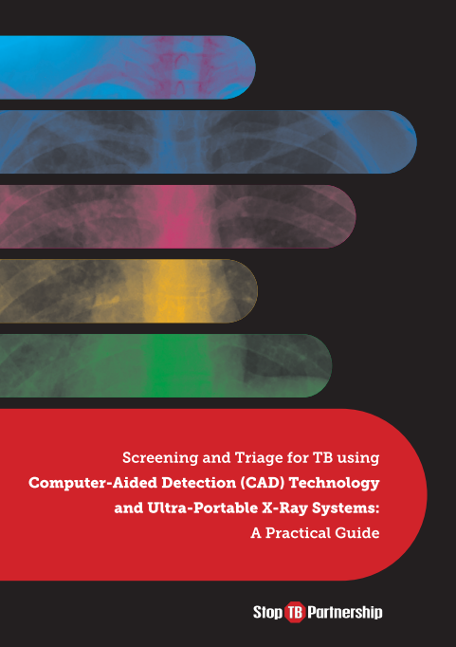
Calibrage itératif du score seuil (CISS)
Stratégie proposée par le partenariat Halte à la tuberculose et Google.
Nécessite de définir un score seuil initial, puis d’affiner le score initial par le biais de cycles continus d’analyse des données jusqu’à ce qu’un résultat cible soit atteint
Peut être effectué en parallèle à la mise en œuvre
Si cela est fait correctement, la stratégie permet de sélectionner un score seuil en fonction d’un résultat ciblé (ex : taux de test Xpert, taux de test Xpert positif, sensibilité ou tests de confirmation enregistrés)
Compétences substantielles en analyse de données statistiques requises (peut être nécessaire pour engager un expert)
Données requises :
Informations démographiques et cliniques sur les participants
Radiographie digitale du thorax
Score DAO
Données de test de diagnostic de confirmation (ex : résultats Xpert) pour tous les participants, ou uniquement pour ceux dont les scores d’anomalie sont supérieurs au seuil
Notes:
La question de savoir si des données de test de confirmation sont requises pour tous les tests positifs ou seulement pour qui est positif (c’est-à-dire avec un score DAO supérieur au seuil) dépend du résultat de l’objectif :
S’il est tenté d’obtenir une sensibilité de but, alors vous avez besoin du nombre de faux négatifs et de calculer que vous avez besoin du résultat de diagnostic de confirmation de tout le monde.

Slide 20

Étude complète d’étalonnage du système de DAO
Stratégie proposée par l’OMS et le Programme spécial de recherche et de formation concernant les maladies tropicales (TDR)
Implique la conduite de recherches sur la population dans laquelle le système de DAO sera utilisé
Peut être prospectif (avant la mise en œuvre) ou rétrospectif (après la mise en œuvre, pour réviser le score seuil), en fonction des ressources de données
Si cela est fait correctement, la stratégie permet de sélectionner un score seuil optimisé pour la population et le cas d’utilisation
  Si la prévalence de la tuberculose dans la population est faible, il se peut qu’un grand nombre de personnes doive être dépisté pour fournir un échantillon suffisant.
Nécessite également des compétences substantielles en analyse statistique
Données requises :
Informations démographiques et cliniques sur les participants
Image de radiographie digitale du thorax
Score de résultat du système de DAO
Données de test de diagnostic de confirmation pour tous les participants (ex : résultats Xpert)

Slide 21
Étude complète d’étalonnage du système de DAO
Types d’études :
Transversales
Cas-témoins
Doit être effectuée dans les mêmes groupes et régions où l’outil sera utilisé
Ne pas oublier les examens éthiques requis !
L’étude d’étalonnage ne doit pas être utilisée pour prendre des décisions cliniques.

Slide 22
Étude complète d’étalonnage du système de DAO
Étude transversale
Étude prospective menée auprès de groupes cibles et de sites
Chaque participant éligible* subira :
Collecte d’informations démographiques et cliniques clés sur les patients (la boîte à outils TDR dispose d’un modèle de collecte de données)
Radiographie digitale du thorax et lecture avec produit de DAO
Prélèvement d’échantillons d’expectorations pour test avec test standard de référence (culture, WRD, etc.)
* Les « participants éligibles » sont TOUS les individus des groupes d’utilisation et des sites sélectionnés.

Slide 23
Taille d’échantillon requise pour l’étude transversale et niveau de sensibilité (basé sur une précision de 5 %)
Conception transversale | Sensibilité
 | 50 % | 60 % | 70 % | 80 % | 90 %
Nombre de cas confirmés de tuberculose requis (en supposant une prévalence de la tuberculose de 100 %) | 384 | 369 | 323 | 246 | 138
Nombre de personnes à dépister pour atteindre le nombre prévu de cas de tuberculose, si la prévalence de la tuberculose est de 200/100 000 personnes | 384 x 100 000 --------- = 192 000 200 | 369 x 100 000 --------- = 184 000 200 | 323 x 100 000 --------- = 161 500 200 | 246 x 100 000 --------- = 123 000 200 | 138 x 100 000 --------- = 69 000 200
Nombre de personnes à dépister pour atteindre le nombre prévu de cas de tuberculose, si la prévalence de la tuberculose est de 500/100 000 personnes | 384 x 100 000 --------- = 76 800 500 | 369 x 100 000 --------- = 73 800 500 | 323 x 100 000 --------- = 64 600 500 | 246 x 100 000 --------- = 49 200 500 | 138 x 100 000 --------- = 27 600 500

Slide 24
Étude complète d’étalonnage du système de DAO
Étude des cas-témoins
Méthodologie rétrospective menée à l’aide de données provenant des groupes cibles et des sites
Personnes sélectionnées séparément et intentionnellement sur la base de leur statut tuberculeux (cas ou témoins)
Utilise les données préexistantes des patients (dossiers des services ambulatoires, dossiers des cliniques, enquêtes de prévalence et dépistage communautaire) pour mener l’étude d’étalonnage
  Mais doit utiliser des données représentatives de la population destinée au dépistage
Peut être plus rapide qu’une étude prospective
Notes:
Cas : personnes âgées de 15 ans et plus pour lesquelles il existe un CXR et un diagnostic de confirmation bactériologique
de tuberculose pulmonaire.
Témoins : personnes âgées de 15 ans et plus pour lesquelles un CXR a été effectué et un diagnostic de tuberculose a été exclu
sur la base des résultats négatifs des tests bactériologiques.

Slide 25
Taille d’échantillon requise pour l’étude des cas-témoins et du niveau de sensibilité (basé sur une précision de 5 %)
Conception cas-témoins | Sensibilité
 | 50 % | 60 % | 70 % | 80 % | 90 %
Nombre de cas confirmés de tuberculose requis (en supposant une prévalence de la tuberculose de 100 %) | 384 | 369 | 323 | 246 | 138
Nombre de cas confirmés non tuberculeux requis (en supposant la même précision et la même spécificité que pour l’étude transversale) | 384 | 369 | 323 | 246 | 138
Taille globale des inscriptions requise | 768 | 738 | 646 | 492 | 276

Slide 26
Étude complète d’étalonnage du système de DAO
À la suite de l’étude (transversale ou cas-témoins), envisager de définir différents seuils de DAO pour les sous-groupes, tels que :
Âge du patient
État VIH
Antécédents de tuberculose
Taux de prévalence locale

Slide 27
Étude complète d’étalonnage du système de DAO
Exercice : comparer les conceptions d’étude
Étude transversale | Étude des cas-témoins
Conditions générales de sélection de la conception de l’étude
Taille de l’échantillon
Bénéfices (avantages)
Faiblesses (inconvénients)
Conditions requises pour l’étude

Slide 28
Stratégie de sélection du score seuil
Capacité à optimiser le seuil
Stocks de données
Compétences en analyse statistique
DÉFINISSEZ-LE ET OUBLIEZ-LE
AJUSTEMENT RÉACTIF
CALIBRAGE ITÉRATIF DU SCORE SEUIL
RECHERCHE OPÉRATIONNELLE COMPLÈTE

Slide 29
Note : étude d’étalonnage du fabricant
Lors de l’achat via GDF, une étude d’étalonnage du score seuil de DAO à petite échelle est incluse dans l’emballage.
  Delft analyse un maximum de 200 images radiologiques pulmonaires (100 contenant de la tuberculose, 100 images « normales »).
  L’analyse est conforme à la méthode de la boîte à outils TDR de l’OMS.
  Sur la base des résultats, ils peuvent donner des conseils sur un bon score seuil à atteindre.
Avantages : utilise des données locales, utiles pour débuter avec la DAO, et lorsque la taille de l’échantillon n’est pas suffisante pour réaliser une étude à plus grande échelle, utile en absence de ressources.
Inconvénients : petite échelle, méthode proposée une seule fois - il faudra utiliser une autre méthode pour adapter le score seuil si la population de dépistage change.

Slide 30
COMMENT ANALYSER LES DONNÉES DU PROGRAMME POUR L’OPTIMISATION DU CHOIX DU SEUIL

Slide 31
Analyse des données pour l’optimisation du seuil
Le cadre d’analyse de décision peut être utilisé pour surveiller la précision et les implications programmatiques de l’utilisation du logiciel de DAO et peut être utilisé pour orienter l’optimisation du seuil.
Le cadre utilise trois indicateurs, chacun se rapportant directement à un objectif programmatique :
Indicateur | Définition | Performance/objectif programmatique connexe
Sensibilité | Taux de vrais positifs, capacité de la DAO à identifier correctement les personnes atteintes de tuberculose dans la population | Haute précision, maximisation des cas de tuberculose détectés
Nombre à tester (NNT) | Le nombre de personnes ayant un score DAO supérieur au seuil qui devraient être testées pour trouver une personne atteinte de tuberculose | Capacité de triage de la DAO
Proportion de tests de confirmation enregistrés | La proportion de tests de confirmation qui seraient nécessaires lors de l’utilisation de la DAO comme outil de triage, par rapport au nombre sans utilisation de la DAO comme outil de triage | Rentabilité de la DAO
L’effet de l’utilisation de la DAO à chaque score seuil dans sa plage est modélisé pour les trois indicateurs, et cela est visualisé sous forme de quatre graphiques clés.

Slide 32
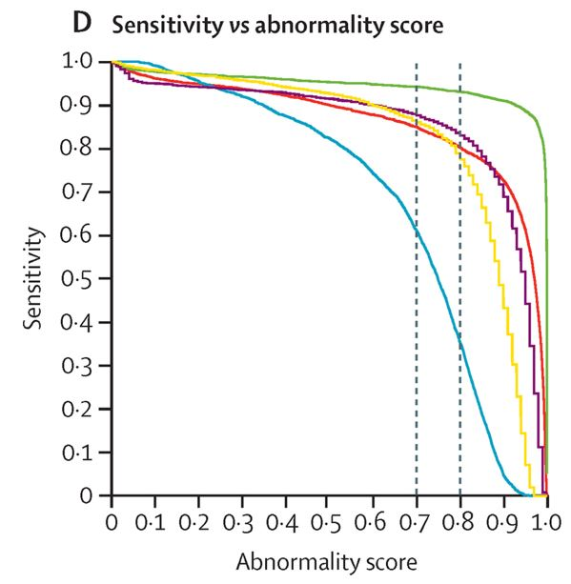
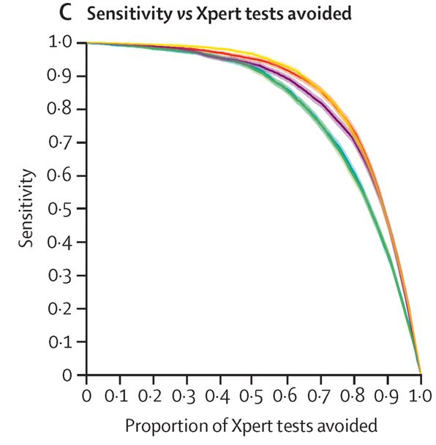
Analyse des données pour l’optimisation du seuil - Exemple
Cet exemple cite une application du cadre aux données des centres de dépistage de la tuberculose au Bangladesh. Les différentes lignes de couleur représentent différents produits de DAO.
Il est possible de lire les graphiques pour l’effet de réglage du seuil à différentes valeurs.
Un score seuil de 0,5 (ou 50) pour le produit bleu entraînerait une sensibilité >80 % (environ 82 %).
À cette sensibilité pour le produit vert, un peu plus de 0,6 (ou 60 %) des tests Xpert seraient enregistrés en utilisant la DAO comme outil de triage.
Notes:
Bien que ces exemples de graphiques contiennent des lignes pour différents produits, le concept est le même, même s’il ne s’agit que d’évaluer un seul produit.

Slide 33
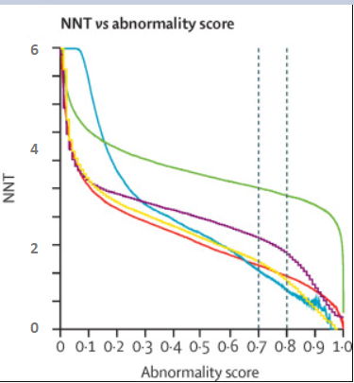
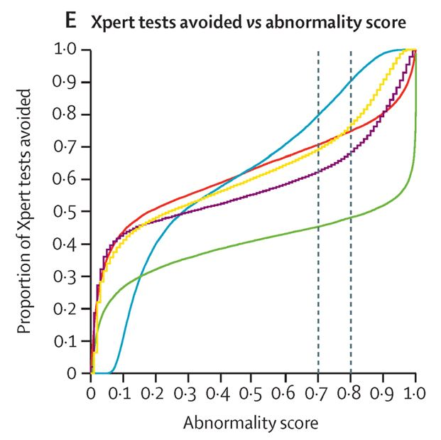
Analyse des données pour l’optimisation du seuil - Exemple
Cet exemple cite une application du cadre aux données des centres de dépistage de la tuberculose au Bangladesh. Les différentes lignes de couleur représentent différents produits de DAO.
Il est possible de lire les graphiques pour l’effet de réglage du seuil à différentes valeurs.
S’il est souhaité enregistrer 70 % des tests Xpert et utiliser le produit bleu, le score seuil doit être fixé à environ 0,6.
En cas d’utilisation d’un seuil de 0,6 avec le produit violet, le NNT serait d’environ 2,6.
Notes:
Bien que ces exemples de graphiques contiennent des lignes pour différents produits, le concept est le même, même s’il ne s’agit que d’évaluer un seul produit.

Slide 34
Exercice—Sélection des seuils conformément aux objectifs programmatiques
Utiliser les graphiques fournis pour déterminer le seuil à utiliser pour chacun de ces produits dans les scénarios suivants :
  Un projet de dépistage actif avec un budget limité pour les tests de confirmation (Xpert) qui aimerait réduire les tests Xpert de 60 %
  Un programme de filtrage de l’immigration qui doit atteindre au moins 95 % de sensibilité
Un programme aimerait fonctionner à la sensibilité cible de l’OMS pour un test de triage de la tuberculose (sensibilité de 90 %). Utiliser les graphiques pour indiquer :
  Quel est le score seuil qu’ils devraient utiliser ?
  Qu’est-ce que le NNT ?
  Quelle est la proportion/le pourcentage de tests Xpert qui seraient enregistrés ?

Slide 35
PLANIFICATION DU DÉPISTAGE

Slide 36
Commencez comme vous voulez finir
La définition du score seuil aura un impact sur la chaîne des soins.
Si vous augmentez le nombre de patients tuberculeux présumés nécessitant un test de suivi, comment répondrez-vous au besoin supplémentaire ?
Si vous réduisez le nombre de patients tuberculeux présumés nécessitant un test de suivi, aurez-vous une capacité de test supplémentaire à déployer ?

Slide 37
Commencez comme vous voulez finir
Des changements infrastructurels sont-ils nécessaires pour répondre aux besoins de tests supplémentaires ?
L’infrastructure existante limite-t-elle le nombre de personnes que nous pouvons tester ?

Slide 38
Vous pouvez revoir le score seuil
Au fil du temps, vous constaterez peut-être que le score seuil initialement sélectionné ne reflète plus les objectifs programmatiques.
Les examens de routine du score seuil DAO et les implications sur la sensibilité et la spécificité doivent être pris en compte, en particulier à mesure que les données rétrospectives (le modèle cas-témoin) s’accumulent.

Slide 39
Résumé
Un score seuil est un score de sortie numérique utilisé par la DAO pour classer les images radiologiques pulmonaires comme « Aucun signe de tuberculose » ou « Possibilité de tuberculose » en fonction de la comparaison entre le score d’anomalie et le seuil.
En cas d’utilisation de la seule classification pour trier les patients, le score seuil déterminera alors les résultats programmatiques clés d’une intervention de dépistage DAO.
Les scores seuils faibles entraînent une sensibilité plus élevée et la nécessité de tester plus de personnes, ce qui réduit les économies de coûts et augmente la probabilité de surdiagnostic.
Un score seuil peut être choisi pour atteindre un objectif programmatique, mais une recherche utilisant des données collectées localement est nécessaire pour le faire avec précision.
Il existe quatre stratégies principales pour sélectionner un score seuil. Certaines de ces stratégies nécessitent de grandes quantités de données et une analyse statistique détaillée.
Le cadre d’analyse de décision suggère certains indicateurs clés qui peuvent être calculés pour surveiller une intervention de DAO et peuvent être utilisés pour optimiser le score seuil.

Slide 40
Acknowledgement
This translation was made possible by Cooperative Agreement Number NU2GGH002490 from the U.S. Centers for Disease Control and Prevention (U.S. CDC).
Its contents are solely the responsibility of the authors and do not necessarily represent the official views of the U.S. CDC or the U.S. Department of Health and Human Services.

